Slide 1
BÁO CÁO ĐỒ ÁN HỆ QUẢN TRỊ CƠ SỞ DỮ LIỆU
Đề tài: QUẢN LÝ TIỆM BÁN LAPTOP
SVTH : Nguyễn Văn Hà - 17110130
SVTH : Nguyễn Văn Thắng - 17110230
GVPT: ThS. NGUYỄN HOÀNG LONG

Slide 2
1
Tổng quan
2
Nội dung
3
Kết luận

Slide 3
Phần 1 : Tổng quan
Lý do chọn đề tài
Phần mềm quản lý tiệm bán laptop
Để bắt kịp với những nhu cầu quản lý hiện nay, giúp con người có thể dễ dàng quản lý một vấn đề nào đó, làm giảm tính phức tạp của vấn đề mà con người cần quản lý.

Slide 4
Phân quyền quản lý cho nhân viên và admin
Lưu trữ xử lý thông tin mua bán
Thống kê được các đối tượng mong muốn để có thể tính toán hợp lý
Mục Tiêu
Quản lý nhân viên của cửa hàng
Quản lý thông tin khách hàng để khắc phục khi gặp lỗi sản phẩm

Slide 5
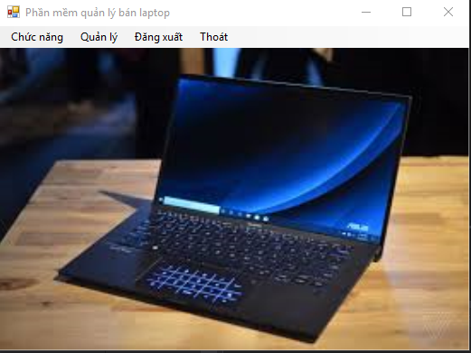
Phần 2: Nội dung
Giao diện:

Slide 6
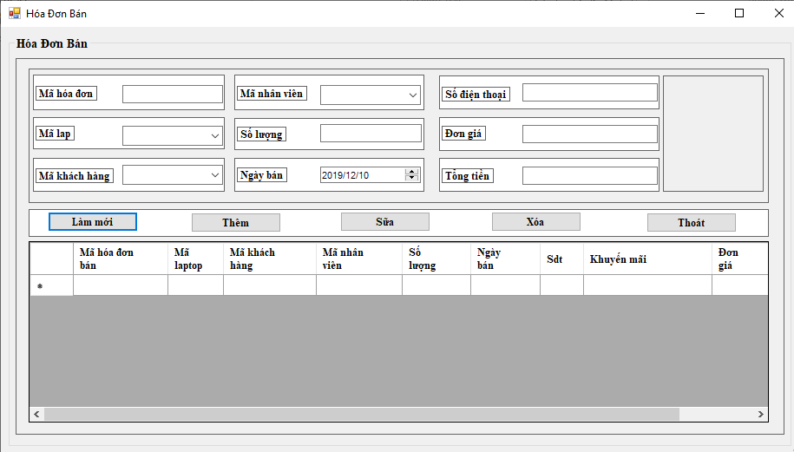

Slide 7
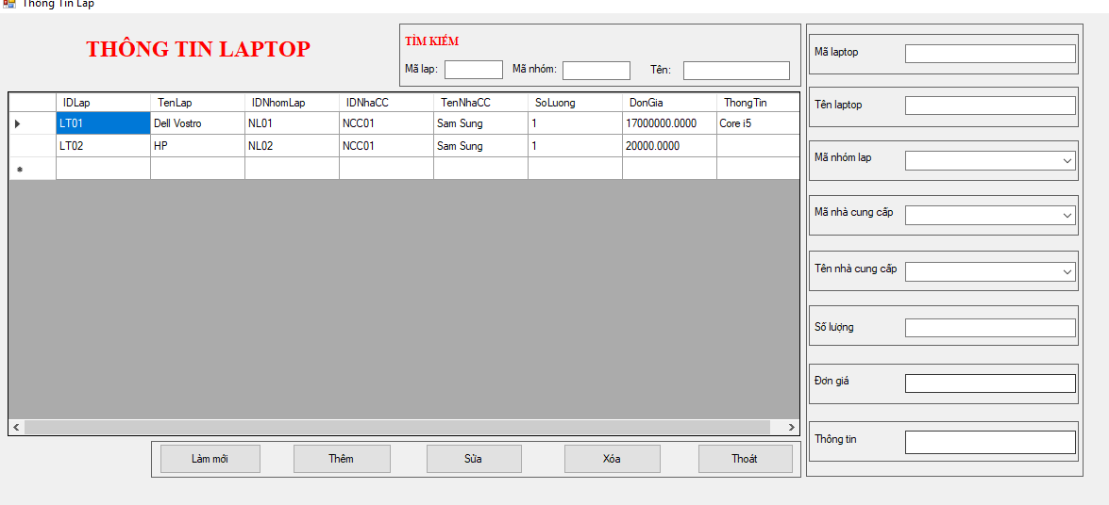

Slide 8
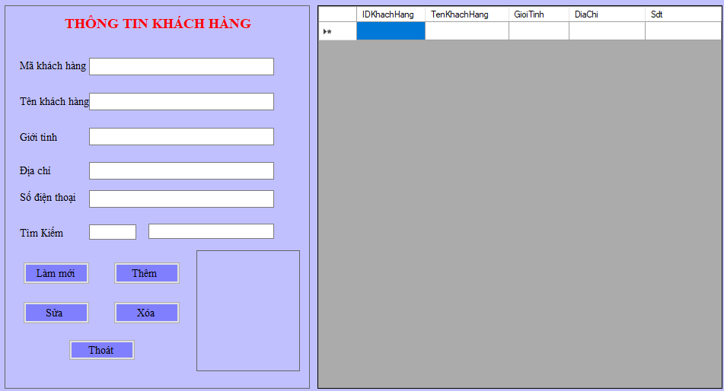

Slide 9
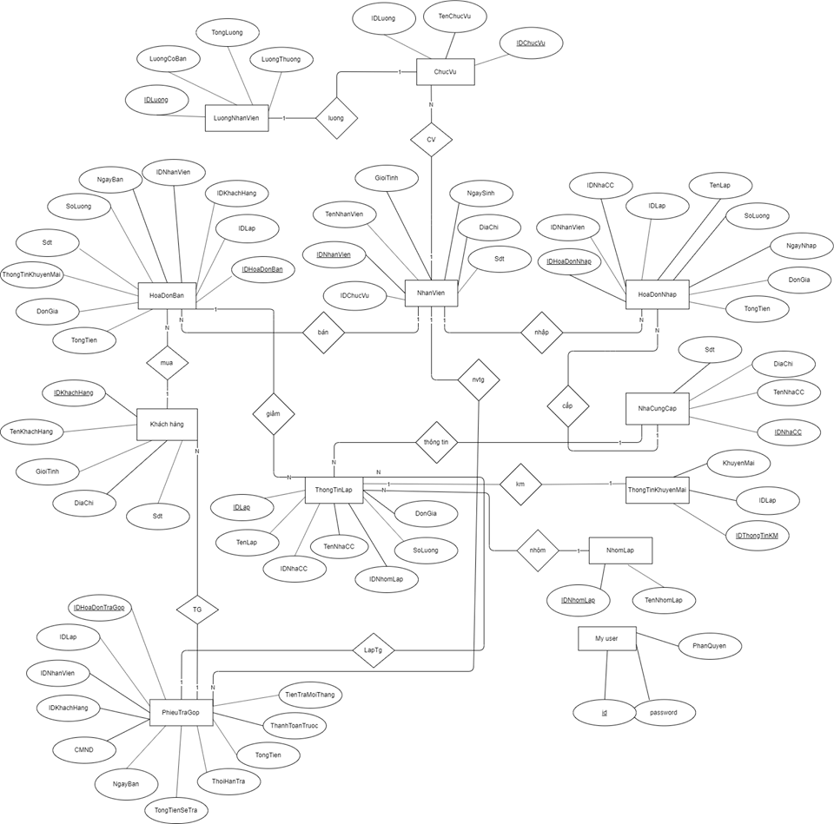
Dữ liệu:

Slide 10
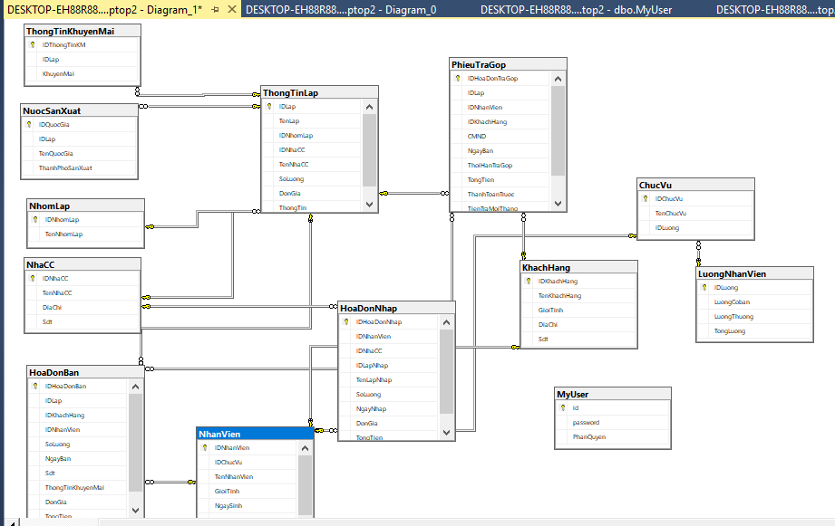

Slide 11
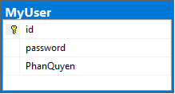
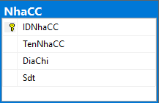
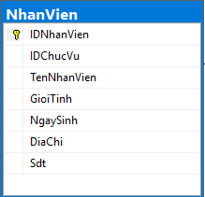
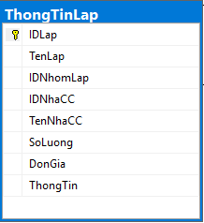
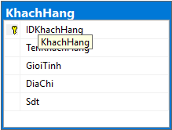
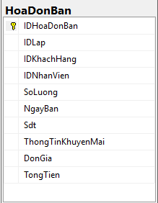

Slide 12
STORED-PROCEDURE
TRIGGER
VIEW

Slide 13

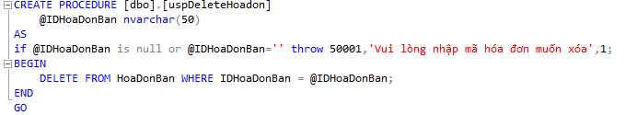

Slide 14
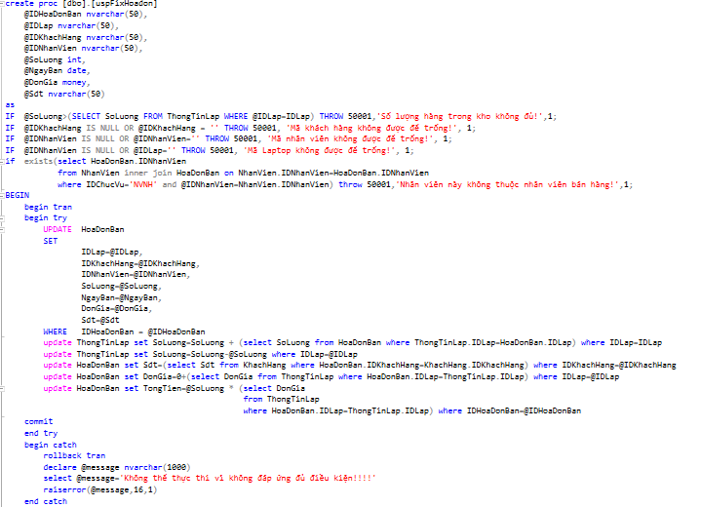

Slide 15
Phần 3 : Kết luận
Thuận lợi
Kiến thức cơ bản dễ tiếp thu và phát triển.
Đã được giảng viên hướng dẫn và cung cấp đầy đủ những thông tin, cách thức cần thiết để thiết kế chương trình.
Chương trình khá là gần gũi với tất cả mọi người, nên cách thức thiết kế đã được định hướng rõ rang trước khi bắt tay vào làm việc.

Slide 16
Khó khăn
Sự ăn ý giữa 2 thành viên ban đầu là chưa có, kiến thức chưa nắm sâu rộng dẫn đến những khó khăn lúc mới bắt tay vào làm cả về tiến độ lẫn chất lượng, cần nhiều thời gian hơn để tìm hiểu kiến thức nền hơn so với dự kiến (cần nhiều thời gian tìm hiểu về Git, winform, các thao tác thiết kế, v.v…).
Mất thời gian để sữa lỗi sql khi các thành viên lấy project từ git về, các khó khăn nhỏ trong việc tiếp cận Github thời gian đầu đã làm chậm tiến độ của nhóm.

Slide 17
Ưu điểm:
Giao diện thân thuộc, cách sử dụng đơn giản.
Dễ phát triển thêm các chức năng khác.
Có thể quản lý được nhiều thông tin, dữ liệu.
Sử dụng store procedure để truy vấn, sử dụng view, strigger để thực hiện
Nhược điểm:
Giao diện thiết kế còn nhiều chỗ chưa hợp lý.
Các câu querry và code còn nhiều chỗ sai sót.
Chức năng của phần mềm còn hạn chế. Nếu đưa vào hoạt động thực tế sẽ gây ra nhiều thiếu sót.

Slide 18
Cảm ơn thầy và các bạn đã lắng nge !

